Slide 1
Tutkimustieto kirjastoissa ja kirjastoista - kommenttipuheenvuoro työryhmästä

Slide 2
Yleiset kirjastot ja tutkittu tieto
Miten tutkimusta hyödynnetään kirjastoissa?
Mistä tutkittua tietoa kirjastoista löytää?

Slide 3
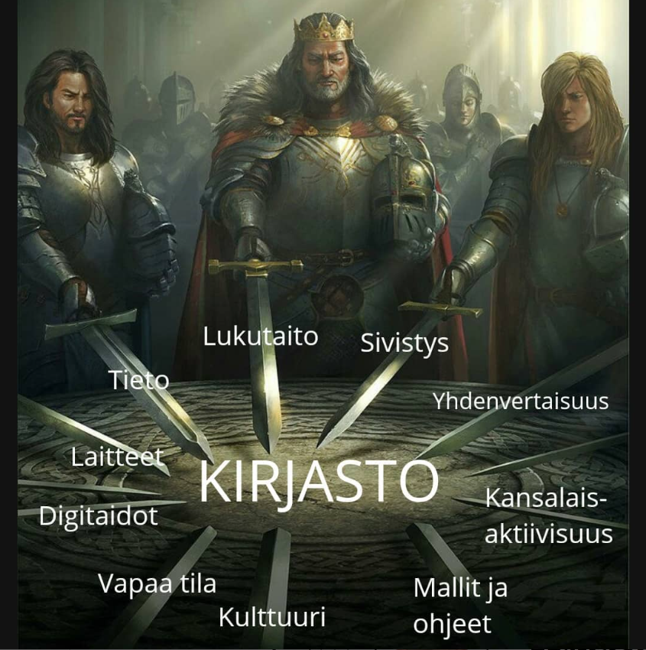
Merta edemmäs kalaan
Kirjastoarjessa hyödyllisiä tietolähteitä mm.
IFLA Trend report 2021 (Kirjastoseura)
Omatoimikirjastotutkimus 2022 (AVI)
Kansalliset mediakasvatuslinjaukset (KAVI)
Digitaitoraportti (DVV)
Digitaalisen informaatiolukutaidon opas (Faktabaari)
Suomen kulttuuritilastopalvelu (Kuntaliitto)
Demokratia osaksi arkea –selvitys (Sitra)
Kuva: instagram.com/kirjastomeemit
Notes:
Kuva: @kirjastomeemit - kirjastovirkailijoiden, kirjastonhoitajien ja palvelun suurkuluttajien meemityyssija.

Slide 4
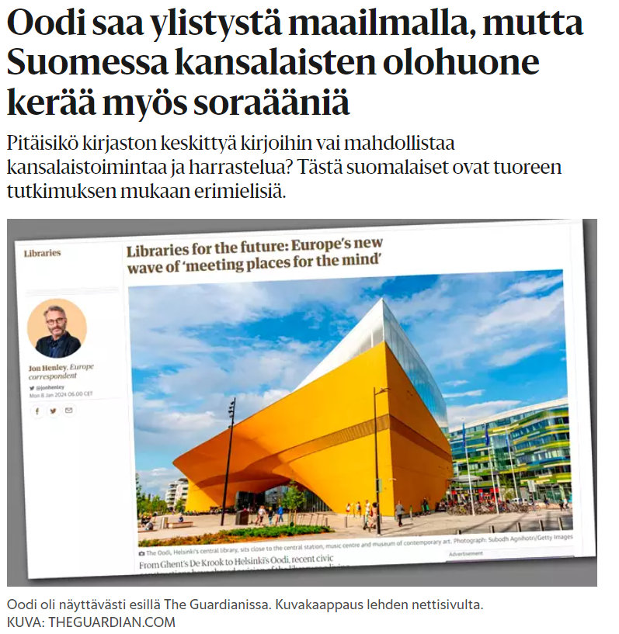
Tutkimustietoa kirjastouutisoinnin taustalla
”Dosentti Riie Heikkilä ja väitöskirjatutkija Ossi Sirkka tarkastelivat Oodista kirjoitettuja sosiaalisen median kommentteja, twiittejä sekä Helsingin Sanomien Oodia käsittelevien verkkoartikkeleiden kommentteja vuosilta 2018–2022. Tutkijoiden mukaan tarkastelluissa keskusteluissa on pohjimmiltaan kyse julkisen kulttuurin ja sen tilojen omistajuudesta.”
Tutkimusuutinen ja linkki artikkeliin (TUNI)
Kuva: kuvankaappaus HS.fi 19.1.2024
Notes:
Inspiroitumisesimerkki vapaasta kulttuuritilasta (HS 19.1.2024) https://www.hs.fi/kulttuuri/art-2000010107230.html

Slide 5
Vinkit jakoon ☺
Mistä tutkimuksesta, selvityksestä, opinnäytetyöstä tai raportista itse viimeksi inspiroiduit?
Onko kirjastoalaa koskevan tutkitun tiedon löytäminen ja hyödyntäminen työssäsi helppoa vai vaikeaa?
Laita vinkkisi jakoon chatissa!

Slide 6
Kiitos!

Slide 7
Koulutus- ja tutkimustyöryhmä
Puheenjohtaja Henri Pitkänen (SYKE)
Työryhmän jäsenet: Inka Jousea (Keuda), Satu Salmela (Seinäjoen AMK), Heidi Tuikka (Kokkola), Pasi Kangas (AKE-Lahti), Anna Suorsa (Oulun yliopisto), Jenni Hakanen (Kajaani), Kati Haanpää (Turun AMK), Heli Aalto, Riitta Luoto ja Hanna Kleemola
Työryhmälle voit laittaa viestiä info@fla.fi

